Slide 1

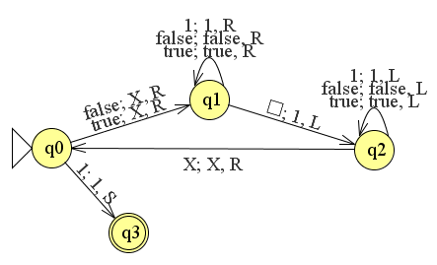
Universidad Nacional del Oeste
Lenguajes Formales
Segundo Examen Parcial (2019)
Apellido y Nombre:
Legajo:
NOTA:
1) [2.5] Diséñese la gramática más restrictiva para el lenguaje L = a^{m} b^{p} c^{p+m} / m, p ≥ 1} ∪ {a^{i} b^{2i} / i ≥ 1}. Sólo producciones.
2) [2.5] Compruébese si la siguiente gramática es LL(1), si lo es reconozca la palabra “cab” con el analizador construido.
S → cA A → aB B → b | λ
3) [2.5] Constrúyase el Analizador Sintáctico Ascendente con retroceso a partir de la siguiente gramática. Reconozca la palabra “(6+(4*2))”.
E → (E + T) | id T → (T * F) | id F → id
4) [2.5] Muéstrese la configuración final en la cinta luego del funcionamiento de la siguiente Máquina de Turing sobre la configuración (q0, truefalsetruetrue)

Slide 2
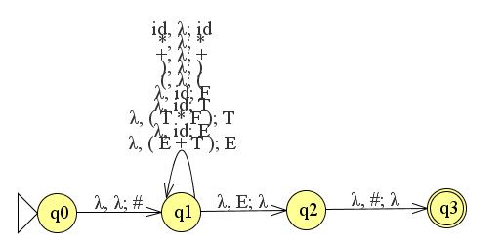
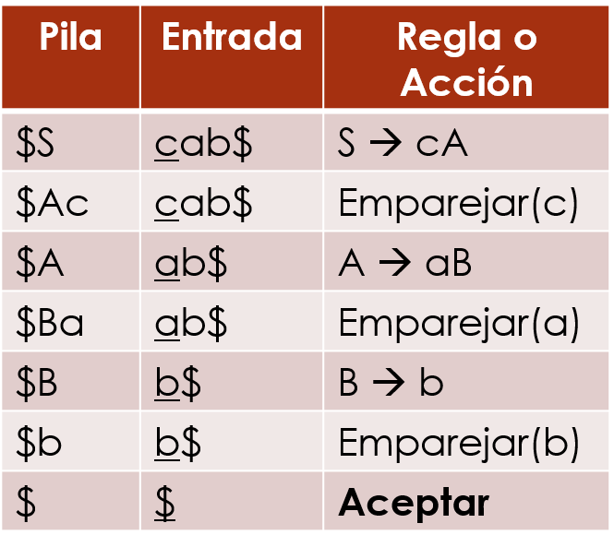
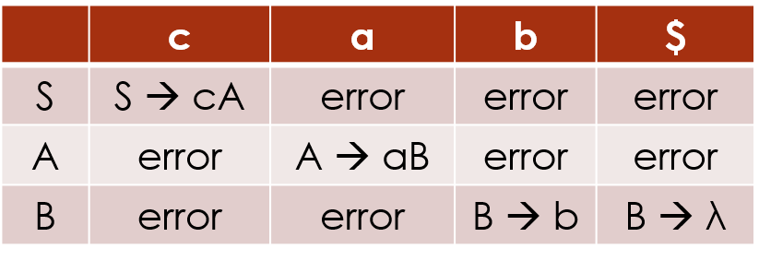
Universidad Nacional del Oeste
Lenguajes Formales
Segundo Examen Parcial (2019)
Apellido y Nombre: RESUELTO
Legajo:
NOTA:
1)
S → A|C
A → aAc | aBc
B → bBc | bc
C → aCbb | abb
2)
PRIM(S) = {c}, PRIM(A) = {a}, PRIM(B) = {b, λ}
SIG(S) = {$}, SIG(A) = {$}, SIG(B) = {$}
PRED(S → cA) = {c}, PRED(A → aB) = {a}, PRED(B → b) = {b}, PRED(B → λ) = {$}
3)
4) Su computación es:
(q0, truefalsetruetrue) ├* (q3, XXXX1111)
Pila | Entrada | Transición / Acción
λ | (6+(4*2)) | (q0, λ, λ)(q1, #)
# | (6+(4*2)) | DESP
#( | 6+(4*2)) | DESP
#(6 | +(4*2)) | RED E → id
#(E | +(4*2)) | DESP
#(E+ | (4*2)) | DESP
#(E+( | 4*2)) | DESP
#(E+(4 | *2)) | RED T → id
#(E+(T | *2)) | DESP
#(E+(T* | 2)) | DESP
#(E+(T*2 | )) | RED F → id
#(E+(T*F | )) | DESP
#(E+(T*F) | ) | RED T → (T*F)
#(E+T | ) | DESP
#(E+T) | λ | RED E → (E+T)
#E | λ | (q1, λ, E)(q2, λ)
# | λ | (q2, λ, #)(q3, λ)

